Slide 1

MHW3
Anita Schilirò
1000001476
29/04/2022

Slide 2
Descrizione del progetto
Il progetto che ho deciso di realizzare è la pagina web per un negozio di abbigliamento per bambini.
Ho incluso 2 API REST:
AccuWeather con autenticazione API Key
Unsplash con autenticazione OAuth2

Slide 3
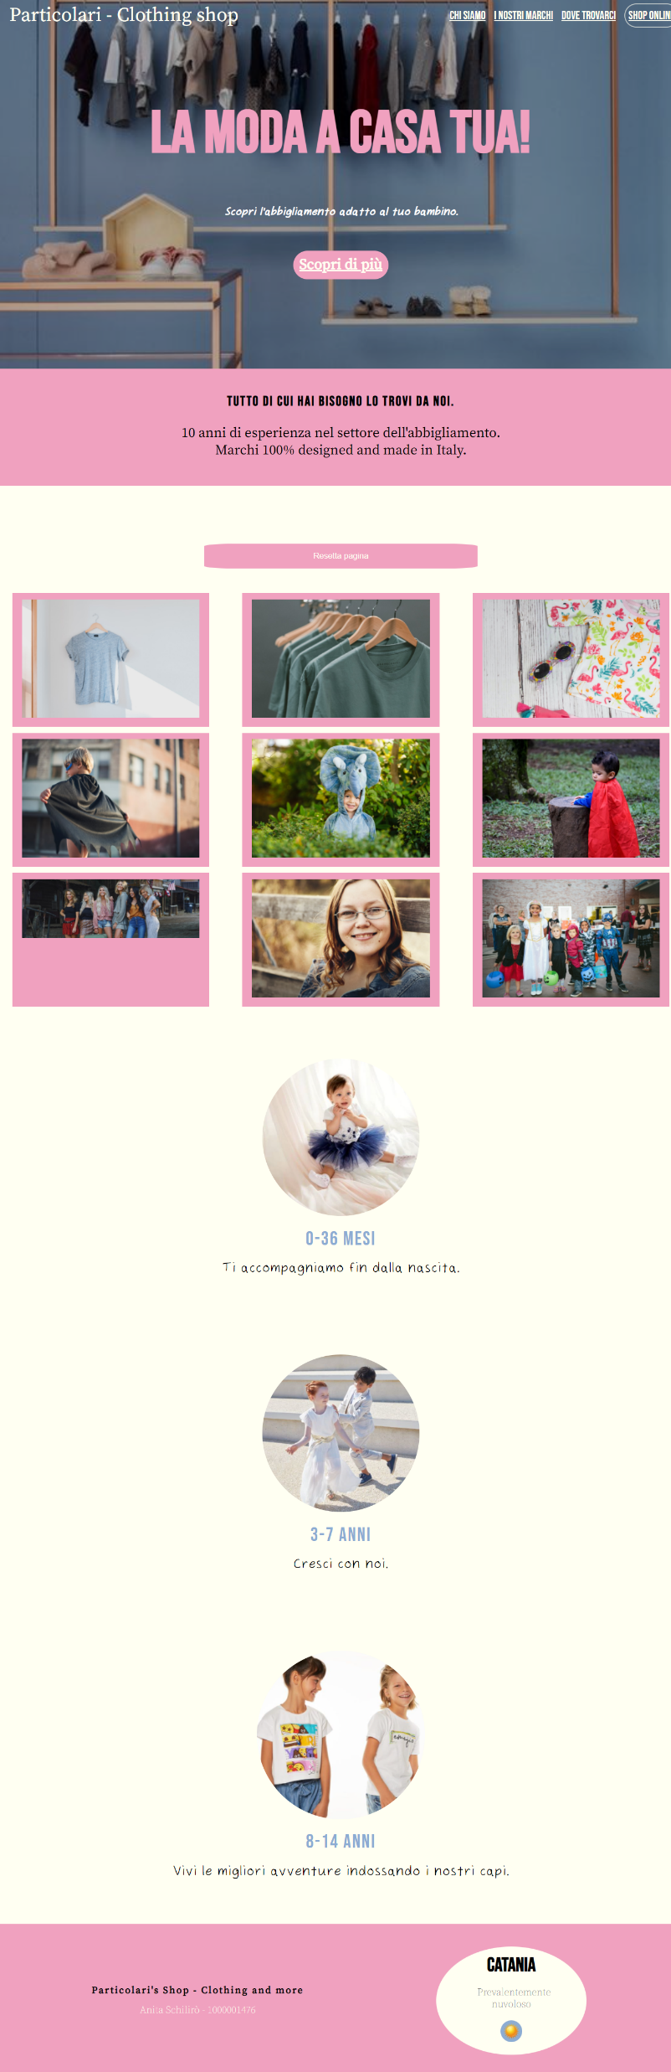
API REST AccuWeather
La API REST di AccuWeather permette di estrapolare informazioni riguardo le previsioni meteo in tempo reale.
Nel mio caso ho scelto di inserire le previsioni meteo per Catania per la giornata corrente all’interno del footer della pagina web.
La API REST utilizza una autenticazione tramite API Key.

Slide 4
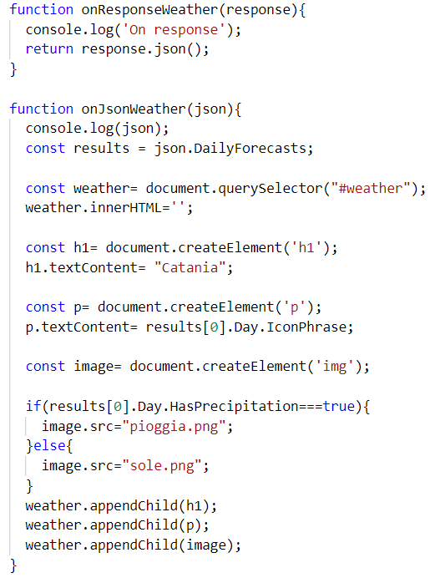
API REST AccuWeather - Codice
Effettuo una richiesta all’API REST di AccuWeather concatenando all’endpoint la mia API Key fornitami in fase di registrazione.
Se la richiesta ha successo ci viene restituito un oggetto JSON, contenente le informazioni richieste.
L’oggetto viene utilizzato nella funzione onJsonWeather() per visualizzare le informazioni nella pagina.
Documentazione

Slide 5
API REST Unsplash
La API REST di Unsplash permette di ricercare immagini.
La API REST utilizza una autenticazione OAuth2.
Nel mio caso tramite un button inserito nel documento HTML ricerco immagini relative alla query “query=outfit+clothing+kid”.
Il button permette di ripristinare il layout cliccandolo nuovamente.

Slide 6
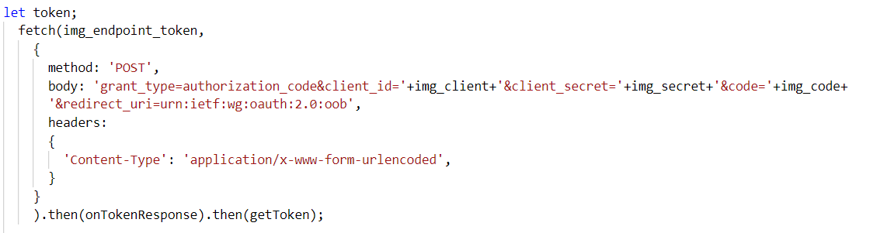
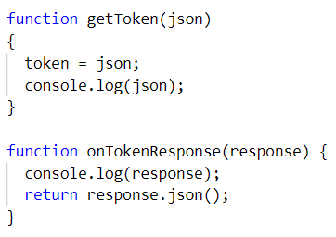
API REST Unsplash - Codice
Effettuo una richiesta di autenticazione che, se va a buon fine, restituisce un token da utilizzare per le richieste all’API REST.
A tal fine utilizzo il client id ed il client secret che mi sono stati forniti in fase di registrazione.
Documentazione

Slide 7

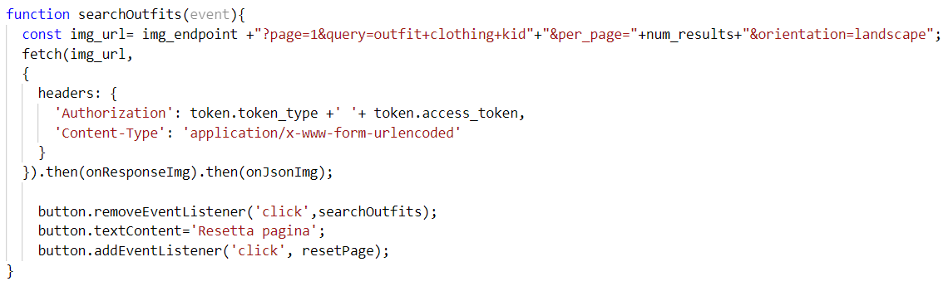
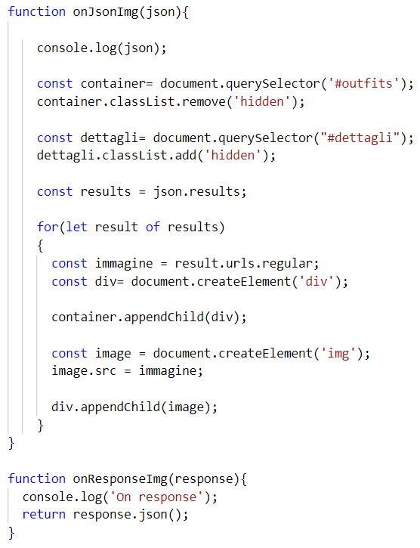
API REST Unsplash - Codice
Non appena si scatena l’evento sul button, effettuo una richiesta all’API REST di Unsplash, indicando il token restituito nella precedente fetch all’interno dell’header.
Se la richiesta ha successo ci viene restituito un oggetto che viene utilizzato nella funzione onJsonImg() per visualizzare le immagini.

Slide 8
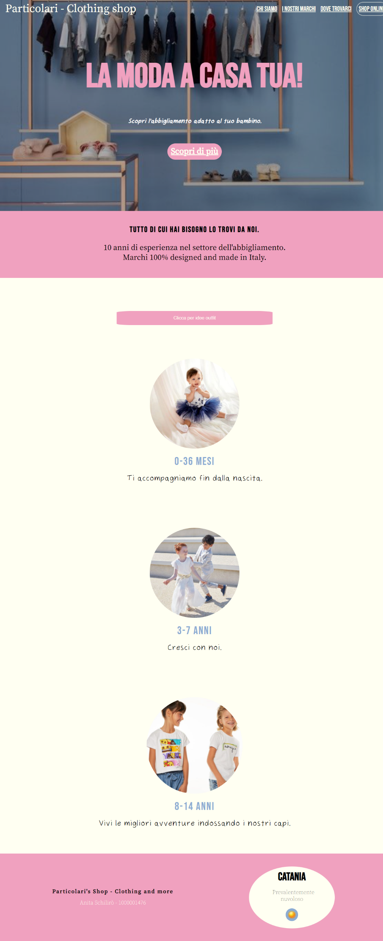
Layout complessivo

